Slide 1
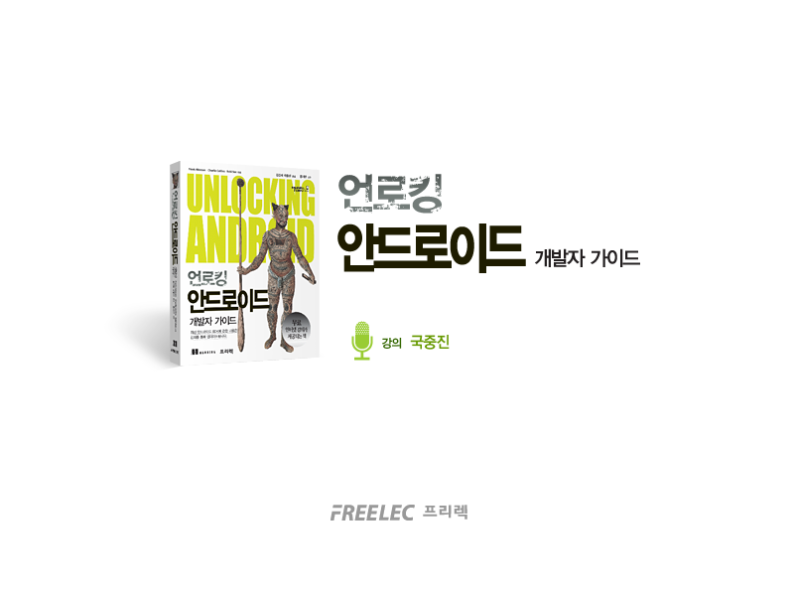

Slide 2
언로킹 안드로이드 Unlocking Android
Chapter 9. 그래픽과 애니메이션 – part1
Kook, Joongjin (tipsiness@gmail.com)
http://cafe.naver.com/linuxdevdrv
Freelec
2010.11. 21

Slide 3
제 9 장 그래픽과 애니메이션
9-1 안드로이드에서 그래픽 기능 사용하기
9-2 애니메이션
9-3 요약

Slide 4
그래픽 기능 사용하기
graphics 패키지
android.graphics 패키지
픽셀(pixel)을 다루는 비트맵(bitmap) 지원
그림을 그려 넣기 위한 캔버스(Canvas) 지원
도형과 텍스트를 다루는 데 필요한 데이터 타입 제공
색상이나 스타일을 설정할 수 있는 페인트(Paint) 지원

Slide 5
예제 9.1 SimpleShape (1)

Slide 6
예제 9.1 SimpleShape (2)

Slide 7
예제 9.1 SimpleShape (3)

Slide 8
예제 9.1 SimpleShape (4)

Slide 9
XML을 이용한 그리기
XMLDraw (1)
res/drawable-hdpi/simplerectangle.xml

Slide 10
XMLDraw (3)
main.xml

Slide 11
XMLDraw (3)
XMLDraw.java

Slide 12
XMLDraw (4)

Slide 13
XMLDraw2 (1)
main.xml

Slide 14
XMLDraw2 (2)
res/drawable-hdpi/shape1.xml

Slide 15
XMLDraw2 (3)
res/drawable-hdpi/shape2.xml

Slide 16
XMLDraw2 (4)
res/drawable-hdpi/shape3.xml

Slide 17
XMLDraw2 (5)
res/drawable-hdpi/line.xml

Slide 18
XMLDraw2 (6)

Slide 19
애니메이션
안드로이드에서 애니메이션 표현 방법
XML을 이용한 애니메이션 효과
그래픽 API 기반의 frame by frame 애니메이션
OpenGL ES 기반의 애니메이션

Slide 20
XMLAnimate (1)
simple_animation.xml

Slide 21
XMLAnimate (2)
main.xml

Slide 22
XMLAnimate (3)
XMLAnimation.java (1)

Slide 23
XMLAnimate (4)
XMLAnimation.java (2)

Slide 24
XMLAnimate (5)

Slide 25
프로그램으로 만드는 애니메이션
BounceActivity

Slide 26
BounceActivity

Slide 27
BounceView.java

Slide 28
BounceView.java

Slide 29
BounceBall

